Slide 1
第20章 软件项目估算

Slide 2
20.1 对估算的观察
软件项目管理从项目策划开始，开始前，必须估算将要完成的工作、所需的资源，以及从开始到完成所需要的时间。
估算具有一定程度的不确定性
不能以随意的方式进行，有了相关实用技术
历史信息的有效性对估算的风险有很多影响
估算的风险取决于对资源、成本及进度的定量估算中存在的不确定性
适应迭代开发，可以重新审查估算，并进行修正

Slide 3
20.2 项目策划过程
软件项目策划的目标是提供一个能使管理人员对资源、成本及进度作出合理估算的框架。

Slide 4
项目策划任务集
规定项目范围
确定可行性
风险分析
确定需要的资源
确定需要的人力资源
确定可复用的软件资源
标识环境资源
估算成本和工作量
分解问题；使用规模、功能点、过程任务或用例等方法进行两种以上的估算；调和不同的估算
制定项目进度计划
建立一组有意义的任务集合；定义任务网络；使用进度计划工具制定时间表；定义进度跟踪机制

Slide 5
20.3 软件范围和可行性
可是估算之前，首先对范围陈述中描述的功能进行评估，有些情况下，还需要进行细化，以提供更多的细节。
可行性有四个固定的因素：
技术；经济；时间；资源

Slide 6
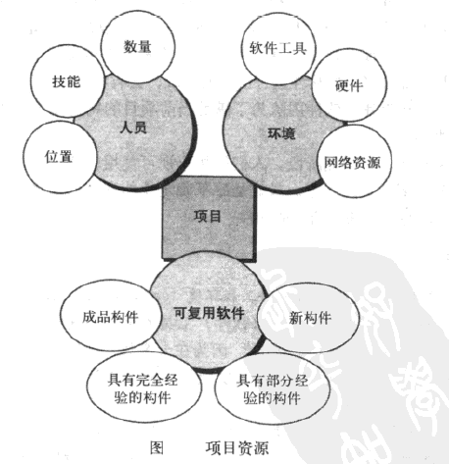
20.4 资源
每类资源都要说明以下四个特征：
资源的描述
可用性说明
何时需要资源
使用资源的持续时间

Slide 7
1. 人力资源
只有估算出来开发工作量（如，多少人.月），才能确定软件项目需要的人员数量
一个或若干人，需要根据软件范围、所需技能、组织中的职位和专业确定

Slide 8
2. 可复用软件资源
建议在制定计划时应该考虑以下四种软件资源
成品构件—第三方购买
具有完全经验的构件—与以往项目相似。
具有部分经验的构件—与以往相似，但需修改
新构件

Slide 9
3. 环境资源
项目计划人员必须详细规定需要硬件和软件的时间窗口，并且验证这些资源是可用的。

Slide 10
20.5 软件项目估算
软件成本和工作量的估算从来都不精确
为得到可靠的成本和工作量估算，有很多选择：
把估算推迟到项目的后期进行 –不现实
根据已经完成的类似项目进行估算—不总能
使用比较简单的分解技术，生成项目的成本和工作量估算
使用一个或多个经验模型来进行软件成本和工作量估算
多采用3，4 交叉检查的形式

Slide 11
20.6 分解技术
将复杂问题分解成较小的问题，再定义它们的特性
分解技术：
问题分解和过程分解
估算可采用任一种，但需要理解软件范围，估计其“规模”

Slide 12
1. 软件规模估算
基于问题的估算
基于过程的估算
基于用例的估算

Slide 13

（1）基于问题的估算
LOC估算
FP估算
估算过程：
首先利用历史数据或凭直觉为每个功能或信息域估算出一个乐观的、可能的和悲观的数据
接着计算三点期望值
应用历史生产率数据

Slide 14
LOC估算实例
实例：机械CAD软件接受工程师输入的二维或三维几何数据。工程师通过用户界面与CAD系统进行交互并控制它。该用户界面应表现出良好的人机界面设计特征。所有的几何数据和其他支持信息都保存在一个CAD数据库中。要开发一些设计分析模块，以产生所需的输出，这些输出将要显示在各种不同的图形设备上。软件必须设计成能够控制外部设备，并能与外部设备（包括鼠标、数字化仪、激光打印机和绘图机）进行交互。

Slide 15
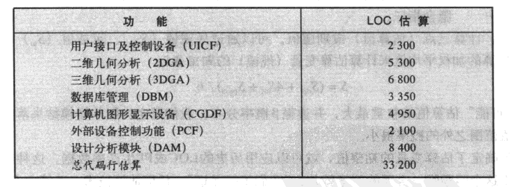
图 LOC方法的估算表

Slide 16
LOC估算实例（续）
回顾历史数据，这类系统的组织平均生产率是620LOC/pm。若一个劳动力的价格是每月8000美元
则每行代码的成本是8000/620 ≈ 13美元
则项目总成本为：33200*13 ≈ 431000美元。
工作量的估算是431000/8000≈54人.月

Slide 17
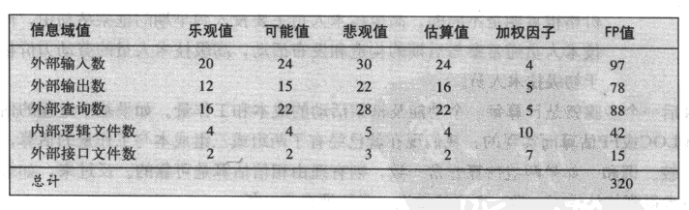
基于FP估算实例
估算信息域的值（假定复杂因子都取平均值）
图 估算信息域的值

Slide 18
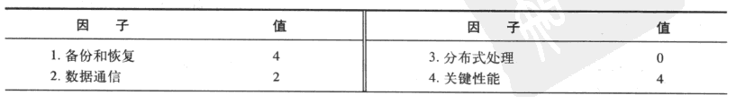
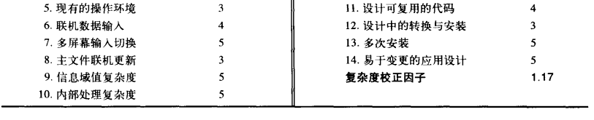
基于FP估算实例（续）
估算出每一个复杂度加权因子

Slide 19

基于FP估算实例（续）
得出FP的估算值
这类系统的平均生产率是6.5FP/pm，若一个劳动力价格是8000美元/月，则每个FP的成本约为1230美元，总成本估算值约为461000美元，工作量的估算值是58人.月

Slide 20
（2）基于过程的估算
将过程分解为一组较小的任务，并估算完成每个任务所需的工作量
将各阶段的平均劳动力价格应用于每个软件过程活动
计算每个功能及框架活动的成本和工作量

Slide 21
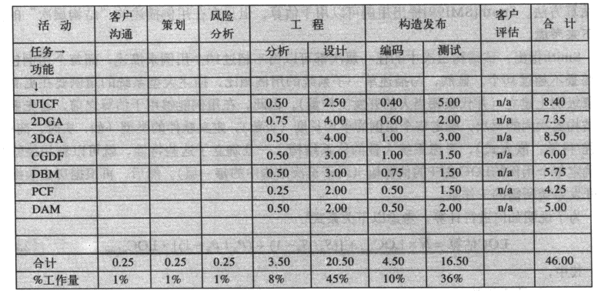
框架活动
合计
每个功能
每个活动所需工作量
合计
图 基于过程的估算表

Slide 22
若平均一个劳动力的价格是8000美元/月，项目总成本的估算值是368000美元，工作量的估算是46人.月。

Slide 23
（3）基于用例的估算
用例可以用于估算，但只有在用例描述的“结构层次”的情况下考虑
该结构层次中每一层次都可以由不超过10个用例来描述，而每个用例包括的场景不超过30个

Slide 24


基于用例的估算（续）
其中：
实际的用例数
在这种类型的子系统中，每用例的历史平均LOC值
校正值，以 的n%来表示，其中n根据当前项目的情况来确定，表示该项目与“一般”项目的差异
每个用例包含的实际场景数
在这种类型的子系统中，每个用例包含的平均场景数
每个用例的实际页数
在这种类型的子系统中，每个用例的平均页数

Slide 25
举例
前面的CAD软件包含三个子系统组:
用户界面子系统
6个用例，每个用例场景不超过10个，用例平均长度是6页。
工程子系统组
10个用例，每个用例场景不超过20个，用例平均长度是8页。
低层子系统组
5个用例，每个用例场景不超过6个，用例平均长度是5页。

Slide 26
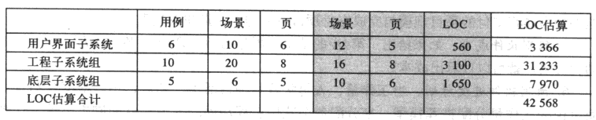
1.估算LOC
令n=30%
历史数据
图 用例估算

Slide 27
2.估算工作量
以620LOC/pm作为这类系统的平均生产率，一个劳动力价格是每月8000美元，则每行代码的成本约为13美元。根据用例估算和历史生产率数据，项目总成本的估算是552000美元，工作量的估算是68人.月。

Slide 28
调和不同的估算方法
多种估算方法，必须对这些估算方法进行调和
若估算结果所得到的一致性太差，一般追索到两个原因：
计划人员没有充分了解或误解了项目范围
在基于问题的估算技术中所使用的生产率数据不适合本系统，过时了或误用了。

Slide 29
软件项目的自动估算项目
有多种自动估算工具，一般性的功能：
可交付的项目规模
选择项目活动
预测人员配置标准
预测软件工作量
预测软件成本
预测软件进度计划

Slide 30
20.7 经验估算模型
计算机软件估算模型使用由经验导出的公式来预测工作量，工作量是LOC或FP的函数。
没有一个估算模型能够适用所有的软件类型和开发环境
应该对估算模型进行调整，以反映当前项目的情况—使用已有数据对模型进行检验

Slide 31
20.7.1 估算模型的结构
典型的估算模型是通过回归分析从以往软件项目中收集到的数据而得到的。
这种模型的总体结构：
E = A + B×(e_{v}) ^{C}
其中，A、B、C为经验常数，E是工作量（人.月）、e_{v}是估算变量（LOC或FP）

Slide 32
面向LOC的估算模型
面向FP的估算模型
WalstonFelix模型
E=5.2×(KLOC)^{0.91}
BaileyBasili模型
E=5.5+0.73×(KLOC)^{1.16}
Boehm简单模型
E=3.2×(KLOC)^{1.05}
Doty模型(在KLOC＞9的情况下)
E=5.288×(KLOC)^{1.407}
Albrecht & Gaffney模型
E=-91.4+0.355FP
Kemerer模型
E=-37+0.96FP
小型项目回归模型
E = -12.88+0.405FP

Slide 33
20.7.2 COCOMO Ⅱ模型
一种层次结构的软件估算模型
主要应用于以下领域：
应用组装模型：
软件工程早期使用
早期设计阶段模型：
需求已稳定，体系结构已基本建立时使用
体系结构后阶段模型：
在软件的构造过程中使用

Slide 34
COCOMO Ⅱ应用组装模型
1. 计算对象点
（用户界面的）屏幕数
报表数
构造应用可能需要的构件数

Slide 35
COCOMO Ⅱ应用组装模型
2. 确定复杂度
将每个对象实例归类到三个复杂度级别之一：
简单；中等；困难
复杂度是以下变量的函数：客户和服务器数据表的数量和来源，以及视图或版面的数量

Slide 36
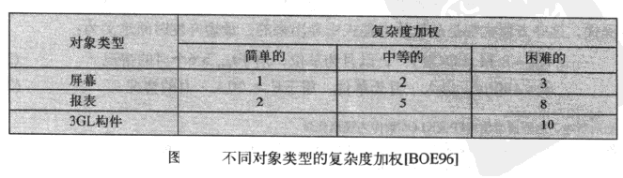
COCOMO Ⅱ应用组装模型
3. 根据复杂度，对屏幕、报表和构件的数量进行加权。
将初始的对象实例数与表中的加权因子相乘就确定了对象点数，求和后得到了总的对象点数

Slide 37
COCOMO Ⅱ应用组装模型
4.若采用基于构件的开发或一般的软件复用时，还要估算复用的百分比，并调整对象点数
NOP= 对象点*[（100-复用的百分比）/100]
其中NOP为新的对象点

Slide 38
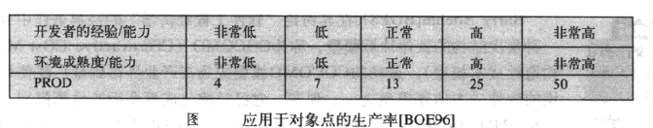
COCOMO Ⅱ应用组装模型
5.根据NOP进行工作量估算时，先确定”生产率” PROD=NOP/人.月
估算工作量 = NOP/PROD

Slide 39
20.7.3 软件方程式
一个多变量名模型，该模型是根据4000多个当代的软件项目中收集的生产率数据导出的
E = [LOC * B^{0.333}/P]³*[1/t⁴]
其中，
E为工作量，以人.月或人.年为单位
t是项目持续时间，以月或年为单位
B为“特殊技能因子”
P为“生产率参数”

Slide 40
软件方程式
对于不同的系统，P取值不同
比如，对于实时嵌入式软件，典型值P=2000;对于电信及系统软件，典型值是P=10000……
最短开发时间定义为：
t^{min} = 8.14(LOC/P)^{0.43}，以月为单位，用于t^{min}>6个月的情况
E= 180Bt³，以人.月为单位，用于E≥20人.月的情况

Slide 41
20.8 面向对象项目的估算
使用工作量分解、FP分析和任何其他适用于传统应用的方法进行估算
使用面向对象的分析模型建立用例并确定用例数。
由分析模型确定关键类（分析类）的数量

Slide 42
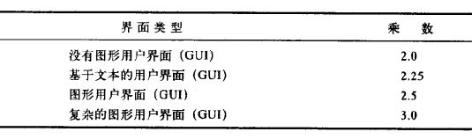
面向对象项目的估算（续）
对应用的界面类型进行归类，确定支持类的数量
支持类数量=关键类数量*乘数

Slide 43
面向对象项目的估算（续）
5. 将类的总数（关键类+支持类）乘以每个类的平均工作单元数。Lorenz和Kidd建议每个类的平均单元数是15—20人.日
6.将用例数乘以每个用例的平均工作单元数，对基本类的估算做交叉检查。

